Slide 1
JetBrains Intellij IDEA Free Educational Licenses
egyou@induk.ac.kr

Slide 2
Java IDE(Integrated Development Kit)
Eclipse IDE 2021-12
https://www.eclipse.org
Java, Spring 웹 애플리케이션 개발 강점
JetBrains Intellij IDEA
https://www.jetbrains.com/idea/
Java, Spring 활용, Android Studio IDE, Kotlin 앱 개발 강점
ideaIU-2021.3.2, ideaIC-2021.3.2
Spring.io Spring Tool Suite 4.13.1
Spring 개발 강점, https://spring.io
Microsoft Visual Studio Code 1.65
https://code.visualstudio.com/
JavaScript, TypeScript, Node.js 기본 지원
다양한 언어(C++, C#, Java, Python, PHP, Go) 및 런타임(예: .NET 및 Unity)을 위한 풍부한 확장 에코시스템

Slide 3
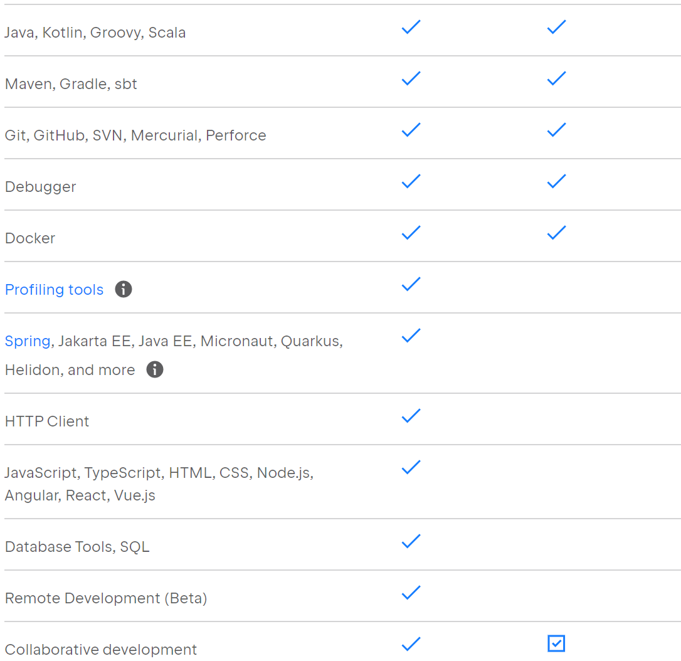
Intellij IDEA Ultimate vs Community Version
출처) https://www.jetbrains.com/idea/download/#section=windows

Slide 4
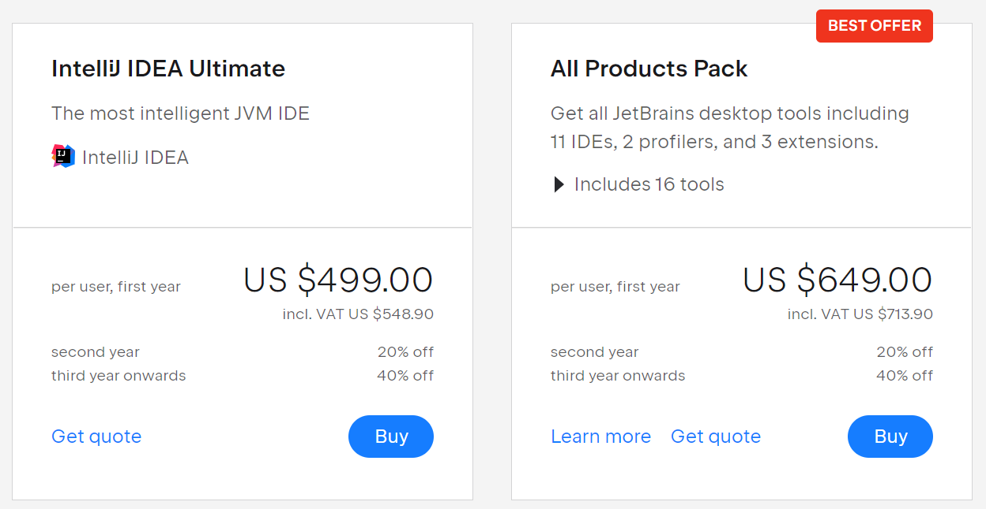
계속

Slide 5
계속
Free Educational Licenses
16개의 개발 도구 사용을 위한 라이선스
대상
AppCode CLion DataGrip DataSpell dotCover dotMemorydotTrace GoLand IntelliJ IDEA Ultimate PhpStorm PyCharm ReSharper ReSharper C++ Rider RubyMine WebStorm
준비 작업
학생 또는 학교 메일을 생성한다.
<학번>@office.induk.ac.kr
<학번>@gsuite.induk.ac.kr
생성된 메일이 수신/발송을 확인한다.

Slide 6
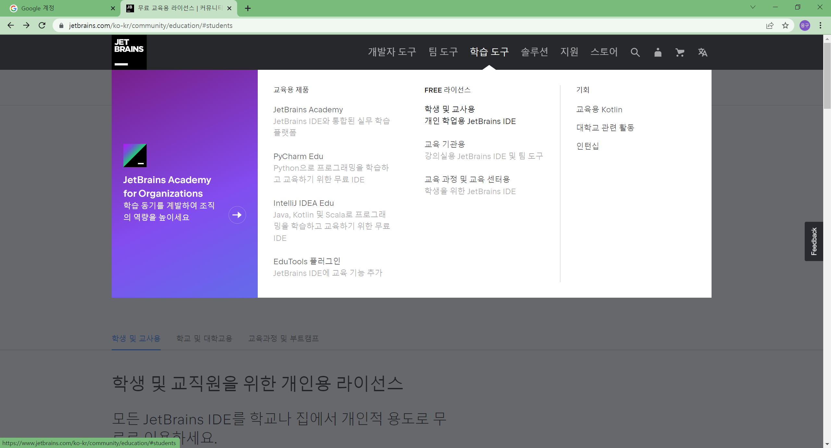
Free License 선택

Slide 7
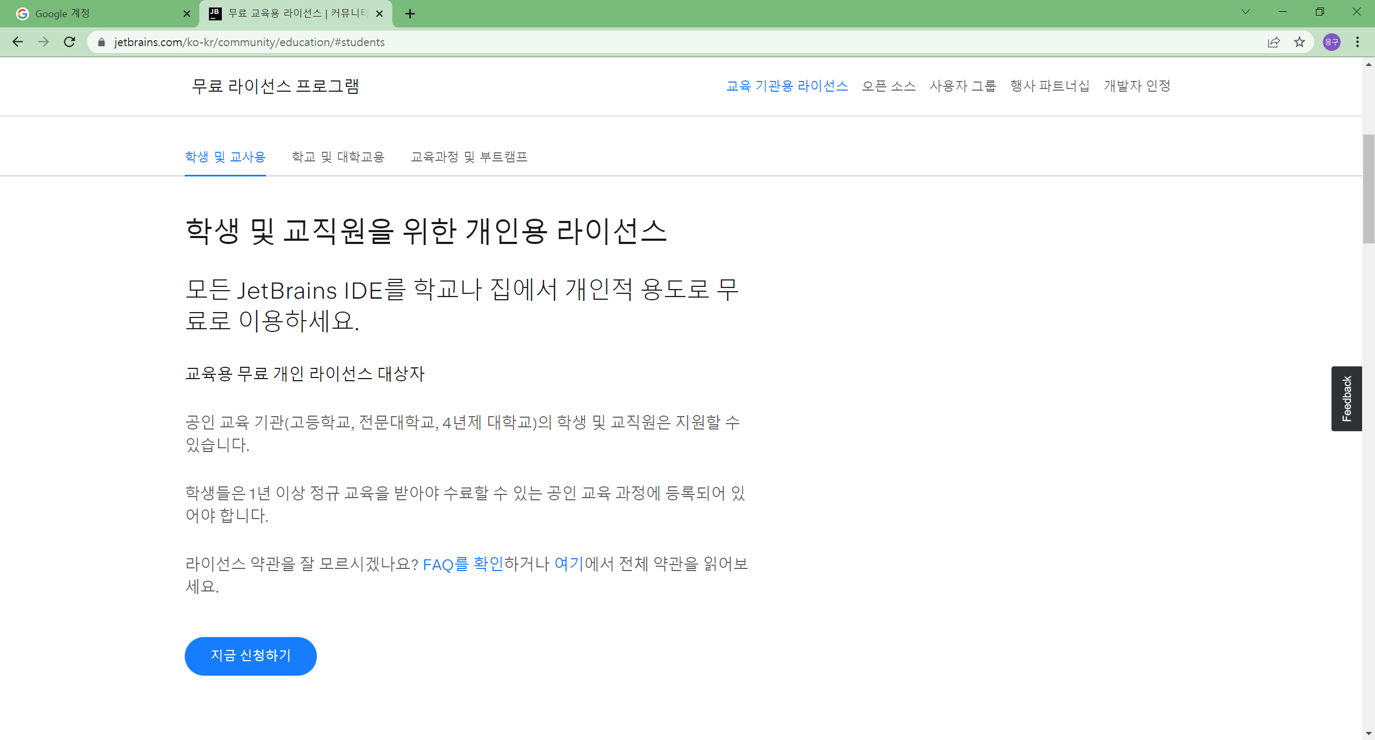
학생 및 교사용 신청

Slide 8
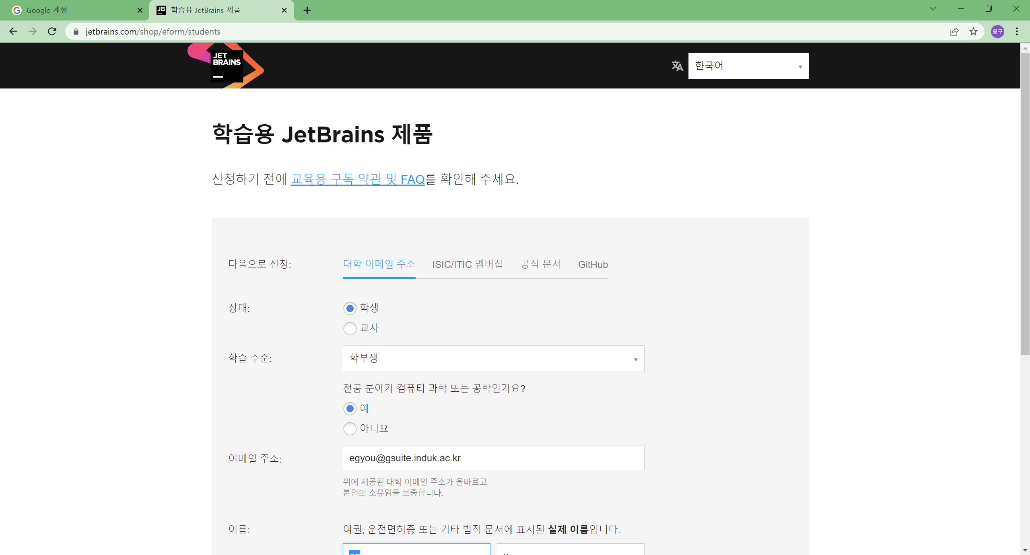
학생 및 교수자용 라이선스 구독을 위한 등록

Slide 9
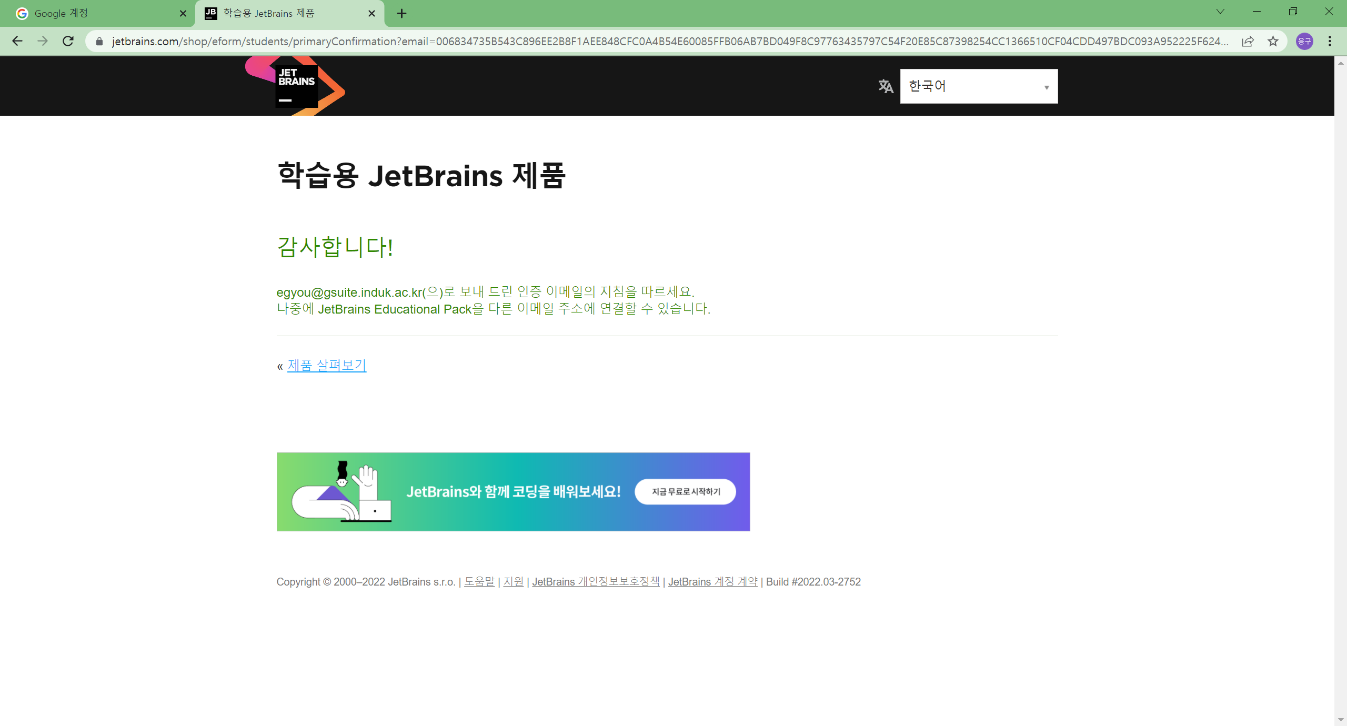
인증 메일 발송

Slide 10
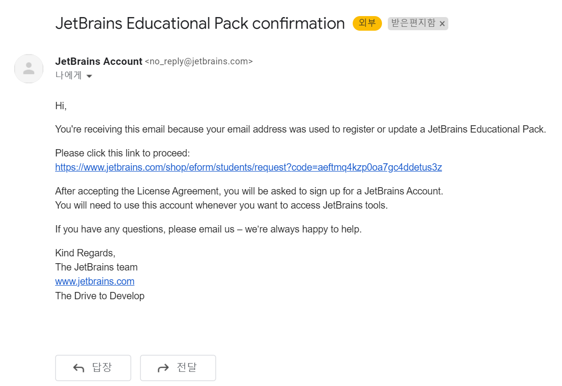
인증 메일 확인

Slide 11
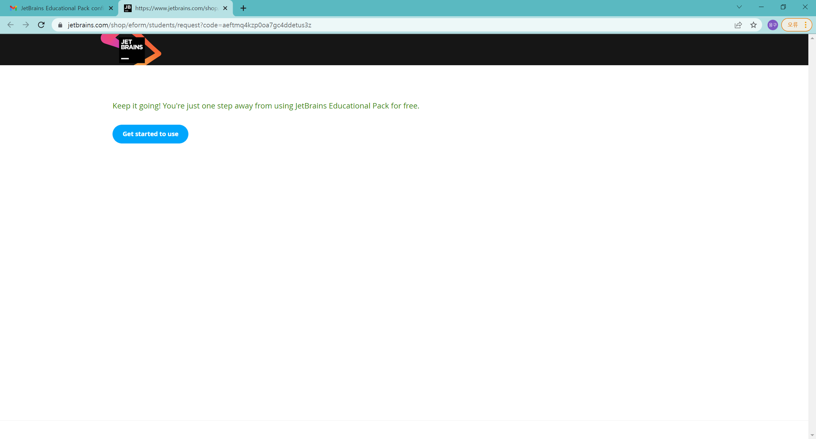
JetBrains Educational Pack 무료 사용 시작
1

Slide 12
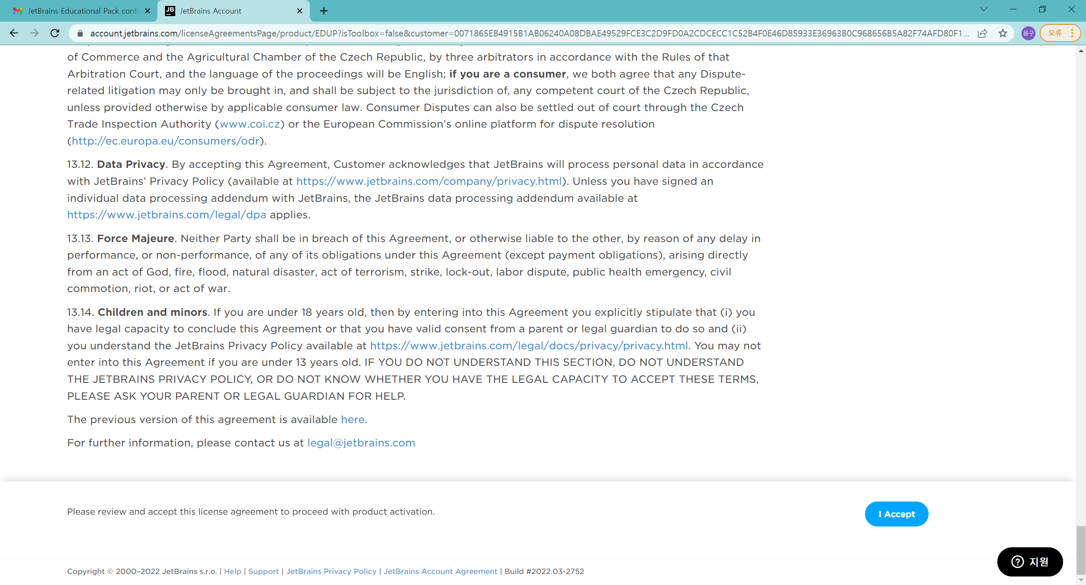
라이선스 동의(최초)

Slide 13
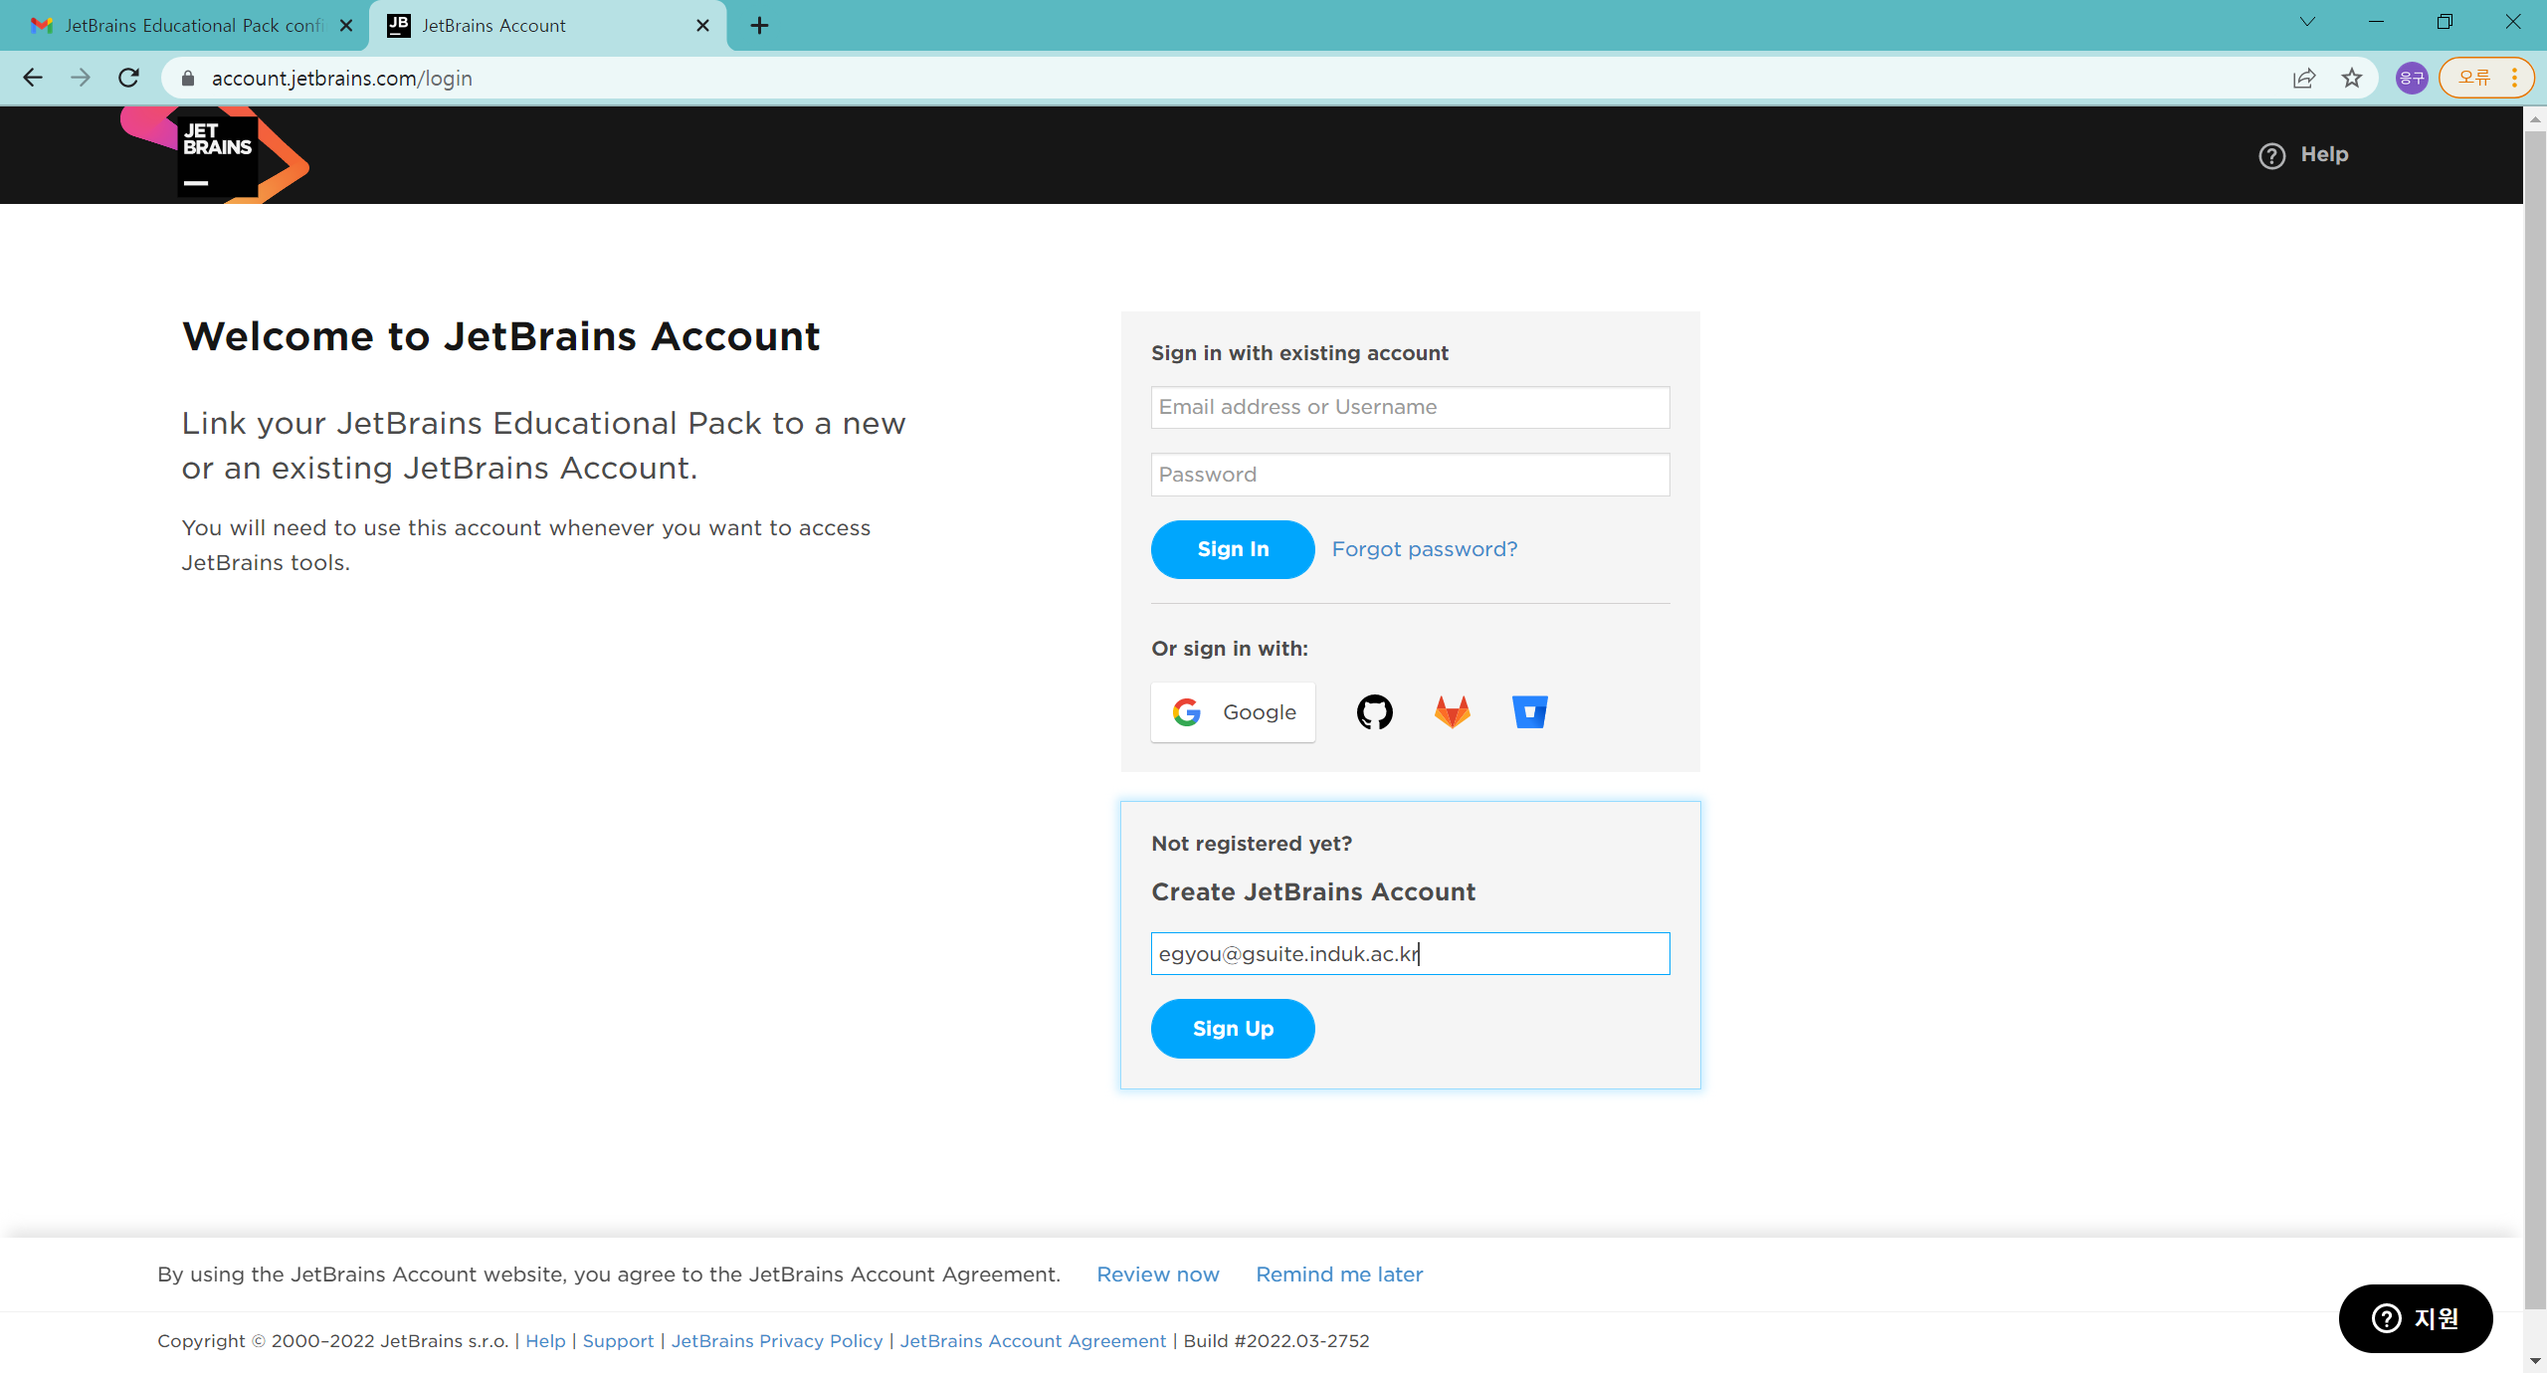
JetBrains 계정 생성 및 로그인
2
등록할 메일 주소
(인증받은 메일 주소)

Slide 14
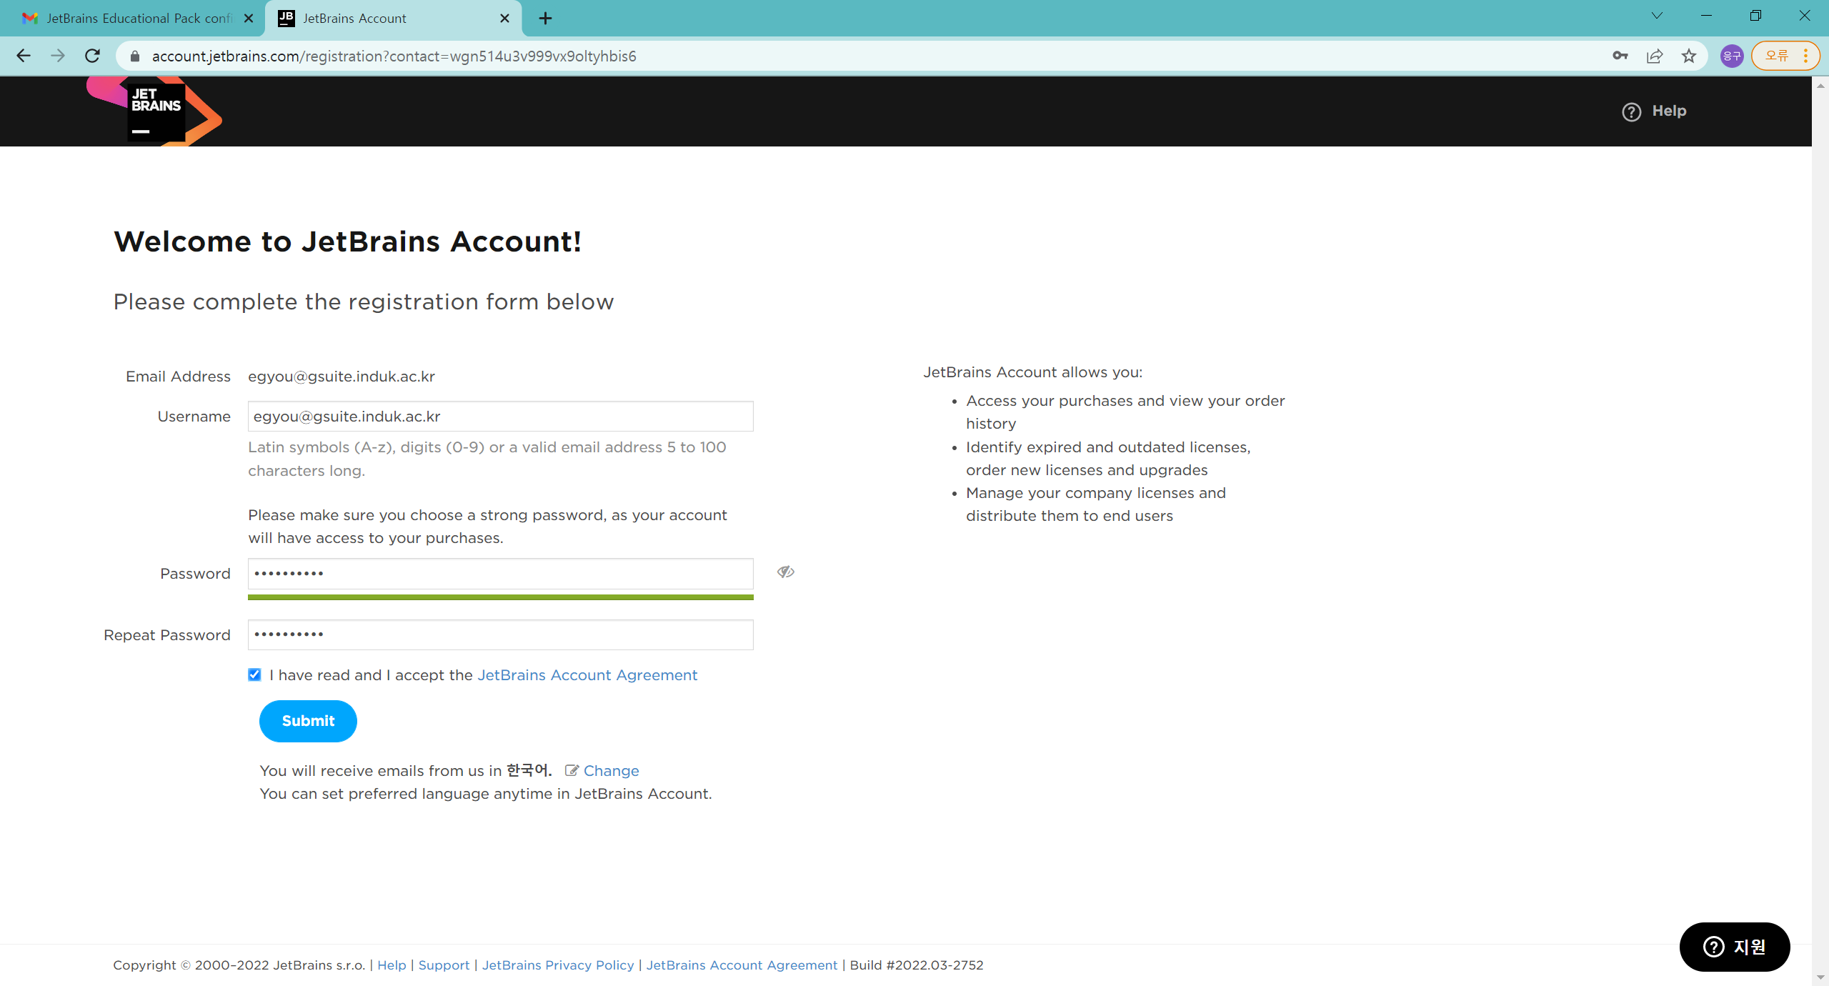
JetBrains 계정 생성
인증받은 메일 주소

Slide 15
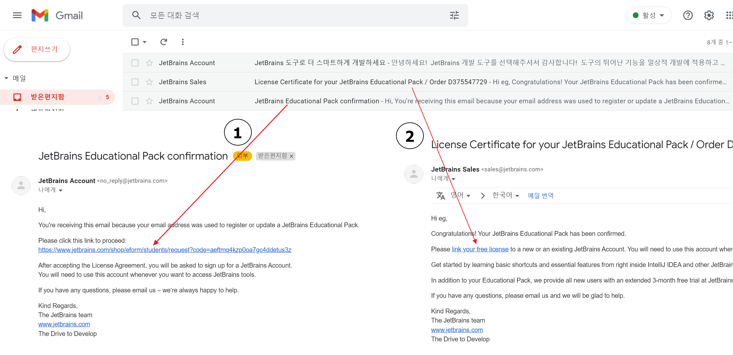
참고 - 메일함 확인

